Slide 1
南區
~中小學教師數位博物館研討會
藝術類數位博物館介紹
和春技術學院馮治平
91年2月2日

Slide 2

大綱
源起
入口網站
各國網站
深入導覽

Slide 3
源起 libdlm.lib.ntu.edu.tw/dlm
87 年國科會「迎向新千禧－以人文為關懷為主軸之跨世紀科技發展方案」。
88 年數位博物館專案 - 淡水河溯源 植物大觀園 蝴蝶生態面面觀 台灣的魚類世界 平埔文化資訊網 …
89 年第二年主題 - 玄奘西域行 台灣建築史 故宮文物美系列 淡水河溯源（Ⅱ） 人體奧秘展覽館 ...

Slide 4
Hamlet
"To Be or Not To Be..."
E Or Be Eaten
By Stewart Alsop, November 1999 Issue The 'e' in e-business will soon be irrelevant.

Slide 5
入口網站
Http://www.fjtc.edu.tw/cpfong
Keyword: 博物館, 數位博物館, museum, art, gallery, online, education, learn, resource, link

Slide 6
各國網站
http://www.fjtc.edu.tw/cpfong/docs/dlib.html

Slide 7
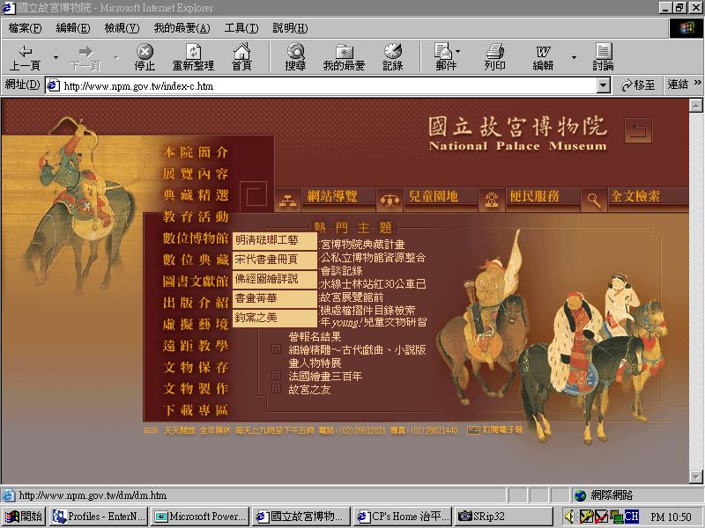
國立故宮博物院

Slide 8
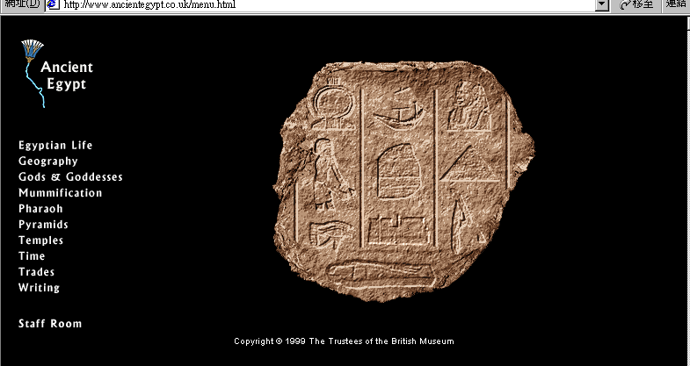
大英博物館British Museum

Slide 9
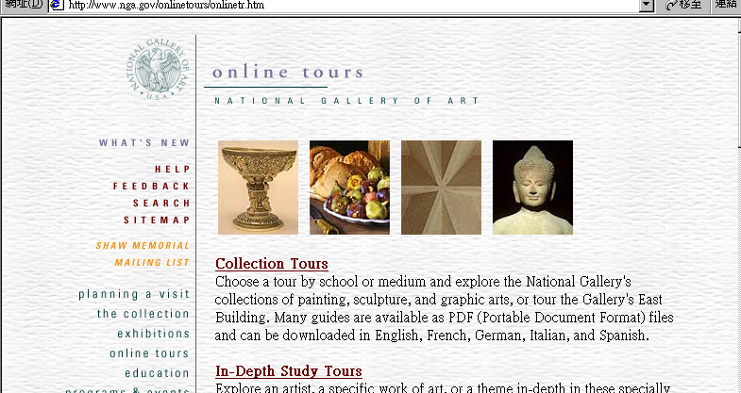
美國 DC Art Gallery

Slide 10
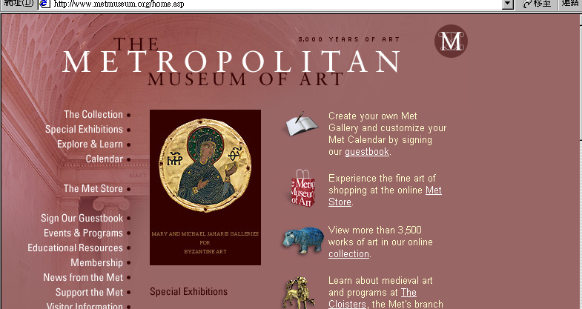
美國紐約大都會博物館

